Slide 1

ŠKOLA: Gymnázium, Tanvald, Školní 305, příspěvková organizace
ČÍSLO PROJEKTU: CZ.1.07/1.5.00/34.0434
NÁZEV PROJEKTU: Šablony – Gymnázium Tanvald
ČÍSLO ŠABLONY: III/2 Inovace a zkvalitnění výuky prostřednictvím ICT
AUTOR: Jan KOHOUTEK
TEMATICKÁ OBLAST: Fyzická geografie
NÁZEV DUMu: Vesmír
POŘADOVÉ ČÍSLO DUMu: 2
KÓD DUMu: JK_FYZ_GEO_02
DATUM TVORBY: 9.9.2012
ANOTACE (ROČNÍK): Kvinta – DUM – výukový materiál seznamuje žáky s vesmírem, naší galaxií a sluneční soustavou. Poskytuje také informace o naší hvězdě Slunci a jednotlivých planetách naší soustavy.
METODICKÝ POKYN:

Slide 2
vesmír
Je vše co existuje –soubor kosmických těles, které na sebe navzájem působí
Kosmologové – vědci studující vesmír jako celek – nemají jistotu zda je konečný nebo ne
Vesmír se rozpíná, nemá střed ani okraj
Kosmologické hypotézy ( řec. Kosmos – vesmír, logos – slovo)

Slide 3
vesmír
Velký třesk (big – bang) – látka o superhustém stavu výbuch látka se začíná rozpínat, tvoří se základy budoucích těles
Vesmír se nejspíš nachází na hranici mezi trvalým rozpínáním, nebo zhroucením vlastní gravitací
Převládají dva prvky vodík
hélium

Slide 4
vesmír
Velké vzdálenosti – speciální délkové jednotky
Astronomická jednotka (AU) – vzdálenost Z – S -149,6 mil.km.
Parsek – vzdálenost, ze které je AU vidět pod úhlem 1 s = 206 000 AU
Světelný rok (ly) – svět. paprsek za 1 rok
Světlo S – Z 8 min. a 20 s.

Slide 5
vesmír
Vesmírná tělesa –
Galaxie – hvězdné soustavy obsahující mld. hvězd
3 typy – čočkovité, nepravidelné, spirální
Mléčná dráha – naše galaxie, Slunce a ostatní tělesa sluneční soustavy
Členem 30 galaxií místní soustavy
Spirální, průměr disku 100 000 ly, obsahuje několik mld. hvězd

Slide 6
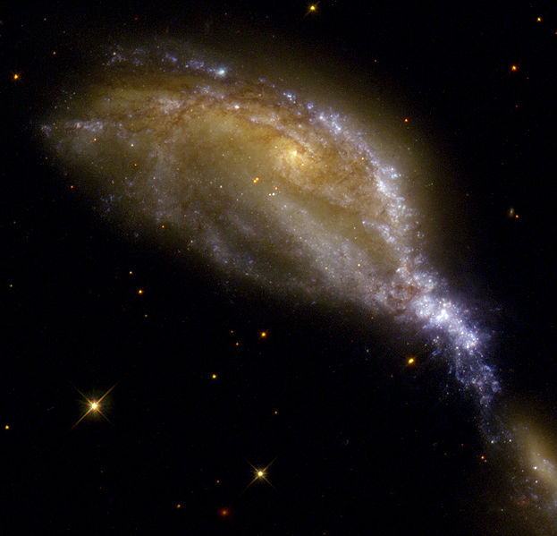
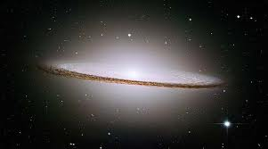
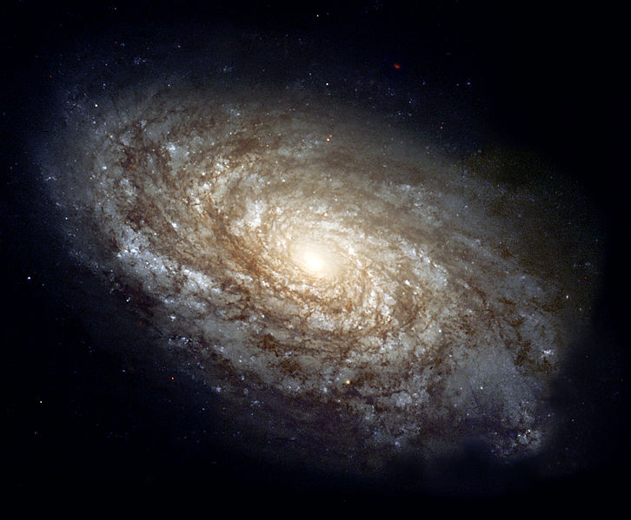
Galaxie
čočkovité
nepravidelné
nepravidelné
spirální

Slide 7
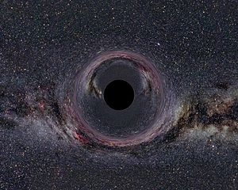
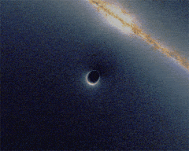
Galaxie – Mléčná dráha
Sluneční soustava je na okraji jednoho z ramen
V polovině mezi středem a okrajem disku
Ve středu naší galaxie je masivní černá díra

Slide 8
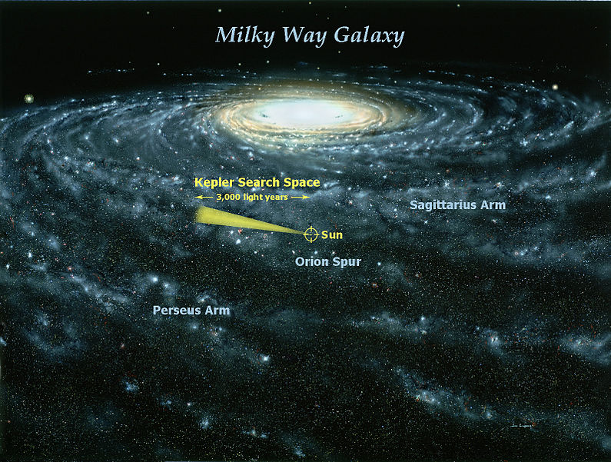
Galaxie – Mléčná dráha
Černá díra - objekt natolik hmotný, že jeho gravitační pole je v jisté oblasti časoprostoru natolik silné, že žádný objekt včetně světla nemůže tuto oblast opustit
Střed galaxie – husté jádro – staré hvězdy, spirální ramena obsahují hodně plynu, prachu a mladé hvězdy s velkou svítivostí

Slide 9
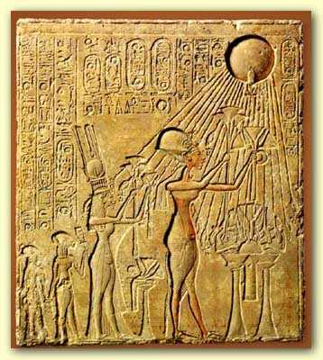
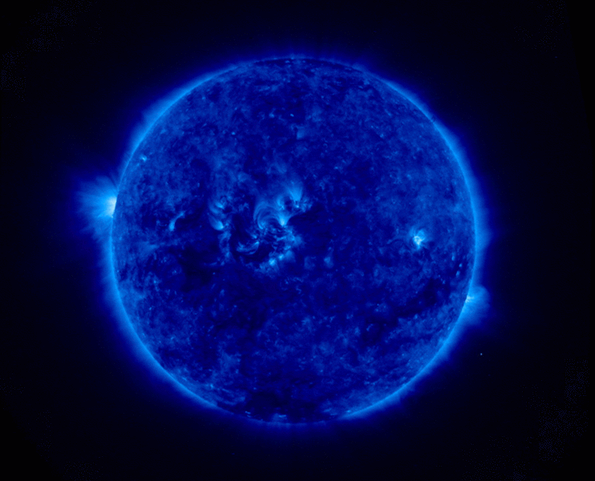
Vesmír - hvězdy
Slunce je jedním z nejstarších náboženských motivů a předmětem uctívání
Prostorový snímek Slunce pořízený observatořemi STEREO - Slunce je téměř dokonalá koule s minimálním zploštěním na pólech
Hvězdy – také SLUNCE (!!!!)
Horké koule plynu (vodík a hélium)
V jádrech termonukleární reakce – obrovské množství energie – teplo a světlo
Základní stavební prvky vesmíru
Vytvářejí se smrštěním hvězdokup

Slide 10
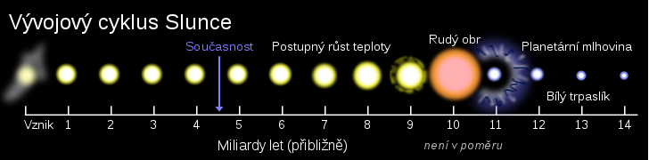
Vesmír - hvězdy
Čím větší hmotnost větší teplota
Povrch 50 000°C, vodík jako palivo, modrá barva
Střední hmotnost 4000 – 8000°C, žlutá b.
Konec života – vznik velkých řídkých hvězd – vznikají červení obři
Zhroucení do malých hvězd – bílý trpaslík – postupně chladnou a tmavnou

Slide 11
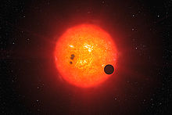
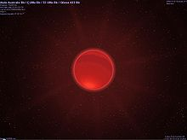
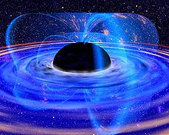
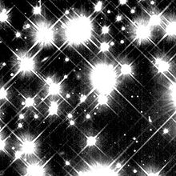

Slide 12
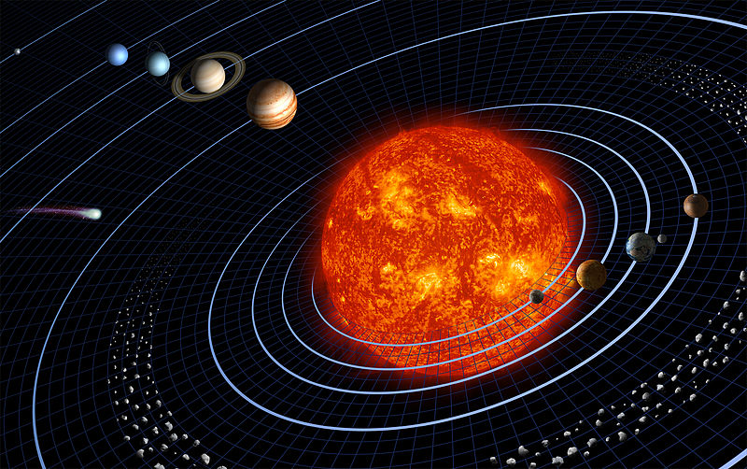
Planety - oběžnice
Řec. Planétés – bloudící
Větší tělesa obíhající kolem hvězdy
Bez vlastního zdroje záření
Svítí světlem odraženým od hvězd
Menší útvary – planetky
!!!Dráhy oběhu kolem Slunce nejsou kružnicové, ale mírně eliptické!!!

Slide 13
Sluneční soustava
Slunce a všechna tělesa, která kolem něho obíhají – planety, měsíce (satelity), planetky a komety
Vznik celé soustavy 4,65 mld. let z rotujícího oblaku plynu a prachu
Planety:
Kamenné – terestrické
Velké planety

Slide 14
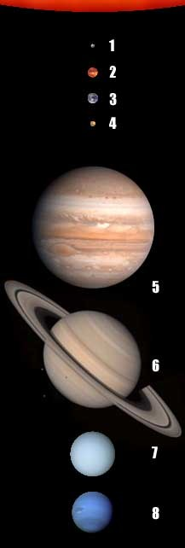
Sluneční soustava
Merkur (☿)
Venuše (♀)
Země (♁)
Mars (♂)
Jupiter (♃)
Saturn (♄)
Uran (♅)
Neptun (♆)

Slide 15
Kamenné – terestrické
4 planety, nejbližší Slunci
Malé, složené z hornin, železné jádro, málo nebo žádné satelity
Země jako jediná je bohatá na kyslík a vodu s rozsahem teplot kdy je v kapalném stavu
Merkur – velké rozdíly teplot
Venuše – ovzduší z CO², vysoká teplota
Mars – chladný, voda existuje jako led, tekutá snad hluboko pod povrchem

Slide 16
Velké planety
Vzdálené od slunce, plynní obři
Navzájem společné znaky, velký rozdíl od terestrických planet
Malá kamenná jádra, zbytek tekutý vodík a hélium
Plynné, bouřlivé atmosféry – zelenavé či modré zbarvení

Slide 17
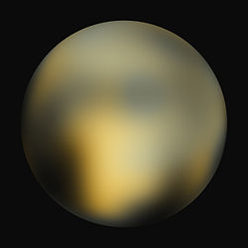
Velké planety
Obklopeny prsteny z prachu a ledu – rozpadem větších těles v jejich gravitačním poli
Bohaté soustavy satelitů – Jupiter, Saturn – desítky obíhajících těles
Pluto – dříve planeta 2008
Nyní plutoid
Malé rozměry, netypická dráha
Pluto

Slide 18
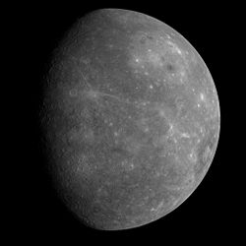
merkur

Slide 19
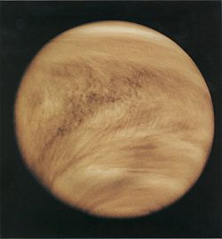
venuše

Slide 20
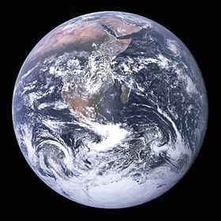
země

Slide 21
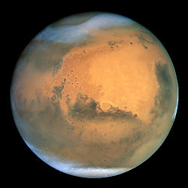
mars

Slide 22
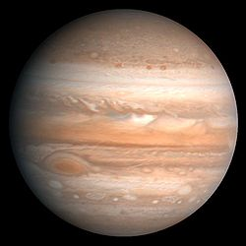
jupiter

Slide 23
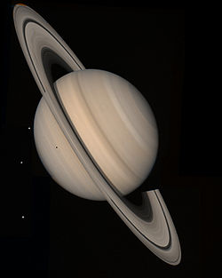
saturn

Slide 24
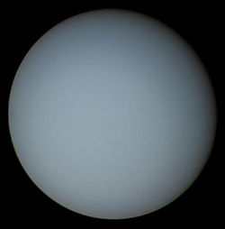
uran

Slide 25
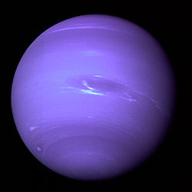
neptun

Slide 26
pluto
To už nééééé přece!!!!!!!!!!!!!!!!!!!

Slide 27
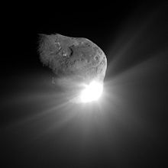
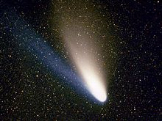
Další objekty sleneční soustavy
Planetky – skalnatá tělesa až několik set km
Komety – řec. kométes – dlouhovlasý obýhají kolem hvězd po protáhlých drahách
Jádra tvoří prach a led
Ohon protáhlý vždy od hvězdy- je odpuzován tlakem jejího záření
Meteoroidy – malá tělesa, produkty srážek planetek a prachová tělíska vypuzená z komet
Pokud dopadnou na Z - meteority

Slide 28
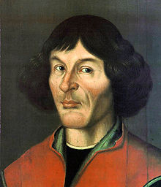
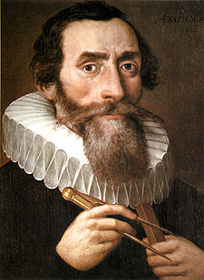
vesmír
Středověk – geocentrismus
16. století – M. Koperník – heliocentrický názor (Hélios – Slunce) – Země a ostatní planety obíhají kolem Slunce a Země kolem své osy
Uznání se dostalo až dlouho po jeho smrti
J. Kepler – kruhové dráhy nahradil ekliptickými

Slide 29
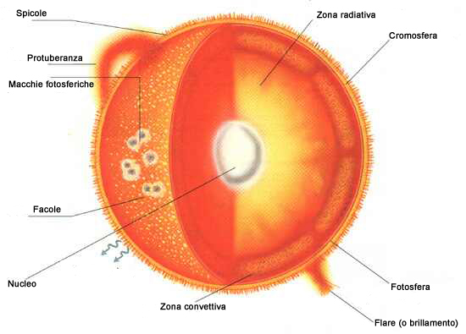
slunce
1,4 mil. km průměr, 99% hmotnosti sluneční soustavy
Jádro jaderné reakce – vodík se mění na helium
Energie se šíří zářením a prouděním až dosáhne povrchu – tzv. fotosféry
Potom uniká do okolního protoru

Slide 30
slunce
Vykonává 2 základní pohyby
Rotace kolem vlastní osy – není tuhé těleso, rychlost na povrchu není stejná
Pohyb okolo středu galaxie – s celou sluneční soustavou – 1 krát za 250 mil. let
Jádro 15 000 000K
Povrch – 6000 K
Elektromagnetické záření S, vnímáme jako teplo a světlo

Slide 31
Použité zdroje a literatura
Literatura:
Bičík, I. et al. (2001): Příroda a lidé Země. Praha: Nakladatelství ČGS.
Kašparovský, K. (1999): Zeměpis I v kostce. Havlíčkův Brod: Fragment.
Internetové zdroje:
http://cs.wikipedia.org/wiki/Vesm%C3%ADr
http://cs.wikipedia.org/wiki/Slunce
http://cs.wikipedia.org/wiki/Kometa
http://cs.wikipedia.org/wiki/Planety
http://cs.wikipedia.org/wiki/Hv%C4%9Bzdy
Obrazové materiály:
NASA HEADQUARTERS. wikipedia [online]. [cit. 9.9.2012]. Dostupný na WWW: http://cs.wikipedia.org/wiki/Soubor:NGC_4414_(NASA-med).jpg
NASA GODDARD SPACE FLIGHT CENTER. wikipedia [online]. [cit. 9.9.2012]. Dostupný na WWW: http://cs.wikipedia.org/wiki/Soubor:NGC_6745.jpg
NASA, ESA, AND THE HUBBLE HERITAGE TEAM. wikipedia [online]. [cit. 9.9.2012 ]. Dostupný na WWW: http://cs.wikipedia.org/wiki/Soubor:Hubble2005-01-barred-spiral-galaxy-NGC1300.jpg

Slide 32
Použité zdroje a literatura
KRAUS, Ute. wikipedia [online]. [cit. 9.9.2012]. Dostupný na WWW: http://cs.wikipedia.org/wiki/Soubor:Black_Hole_Milkyway.jpg
LEGEND, Urbane. wikipedia [online]. [cit. 9.9.2012 ]. Dostupný na WWW: http://cs.wikipedia.org/wiki/Soubor:Black_hole_lensing_web.gif
NASA. wikipedia [online]. [cit. 9.9.2012]. Dostupný na WWW: http://cs.wikipedia.org/wiki/Soubor:BLUE_STEREO_3D_Time_for_Space_Wiggle.gif
LOMBERG, Jon. wikipedia [online]. [cit. 9.9.2012]. Dostupný na WWW: http://cs.wikipedia.org/wiki/Soubor:LombergA1024.jpg
OLIVERBEATSON. wikipedia [online]. [cit. 9.9.2012]. Dostupný na WWW: http://cs.wikipedia.org/wiki/Soubor:Solar_Life_Cycle_cs.svg
SMITH, Harman; GENEROSA, Laura. wikipedia [online]. [cit. 9.9.2012 ]. Dostupný na WWW: http://cs.wikipedia.org/wiki/Soubor:Solar_sys.jpg
NASA'S HUBBLE SPACE TELESCOPE. wikipedia [online]. [cit. 9.9.2012]. Dostupný na WWW: http://cs.wikipedia.org/wiki/Soubor:White_dwarf-590.jpg
ESO/L. CALÇADA. wikipedia [online]. [cit. 9.9.2012]. Dostupný na WWW: http://cs.wikipedia.org/wiki/Soubor:GJ1214b.jpg
NASA. wikipedia [online]. [cit. 9.9.2012]. Dostupný na WWW: http://cs.wikipedia.org/wiki/Soubor:Pluto-map-hs-2010-06-c180.jpg
NASA/JOHNS HOPKINS UNIVERSITY APPLIED PHYSICS LABORATORY/CARNEGIE INSTITUTION OF WASHINGTON. wikipedia [online]. [cit. 9.9.2012]. Dostupný na WWW: http://cs.wikipedia.org/wiki/Soubor:MESSENGER_first_photo_of_unseen_side_of_mercury.jpg

Slide 33
Použité zdroje a literatura
NASA. wikipedia [online]. [cit. 9.9.2012]. Dostupný na WWW: http://cs.wikipedia.org/wiki/Soubor:Venuspioneeruv.jpg
SCHMITT, Harrison; EVANS, Ron. wikipedia [online]. [cit. 9.9.2012]. Dostupný na WWW: http://cs.wikipedia.org/wiki/Soubor:The_Earth_seen_from_Apollo_17.jpg
NASA AND THE HUBBLE HERITAGE TEAM. wikipedia [online]. [cit. 9.9.2012]. Dostupný na WWW: http://cs.wikipedia.org/wiki/Soubor:Mars_Hubble.jpg
NASA/JPL/USGS. wikipedia [online]. [cit. 9.9.2012]. Dostupný na WWW: http://cs.wikipedia.org/wiki/Soubor:Jupiter.jpg
VOYAGER 2. wikipedia [online]. [cit. 9.9.2012]. Dostupný na WWW: http://cs.wikipedia.org/wiki/Soubor:Saturn_(planet)_large.jpg
NASA. wikipedia [online]. [cit. 9.9.2012]. Dostupný na WWW: http://cs.wikipedia.org/wiki/Soubor:Uranus.jpg
NASA. wikipedia [online]. [cit. 9.9.2012]. Dostupný na WWW: http://cs.wikipedia.org/wiki/Soubor:Neptune_Full_Disk_View_-_GPN-2000-000443.jpg
NASA/JPL-CALTECH/UMD. wikipedia [online]. [cit. 9.9.2012]. Dostupný na WWW: http://cs.wikipedia.org/wiki/Soubor:Tempel1_DeepImpact.jpg
HENRYKUS. wikipedia [online]. [cit. 9.9.2012]. Dostupný na WWW: http://cs.wikipedia.org/wiki/Soubor:Il_Sole_(ita).jpg

